Slide 1

Лекция 5
Численное
дифференцирование

Slide 2
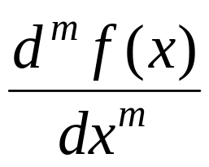
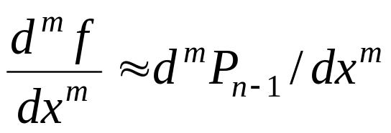
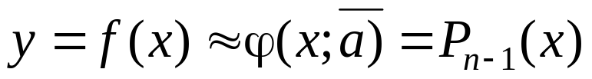
7.1. Постановка задачи
Численное дифференцирование (ЧД) используют, когда нужно вычислить производные для функций, заданных таблично или когда непосредственное дифференцирование y = f(x) затруднительно.
Для нахождения в точке x области определения
функции нужно взять несколько близких к ней узлов x₁, x₂, …,x_{n} (n ≥ m+1) (шаблон). Вычислить y_{i} = f(x_{i}) в узлах шаблона и построить интерполяционный многочлен
Тогда
Интерполирование производится на равномерной сетке, и производные находятся в узлах x_{i} с соответствующей оценкой их погрешностей. При n = m+1 формулы ЧД не зависят от положения точки x внутри шаблона. Такие формулы называются простейшими формулами ЧД.

Slide 3
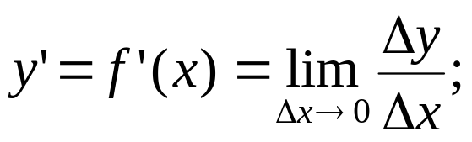
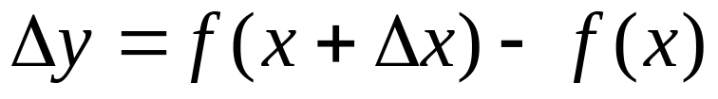
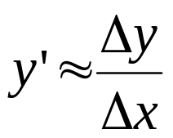
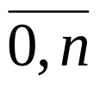
7.2. Аппроксимация производных
посредством локальной интерполяции
В случае табличного задания функции производная:
полагая
(1)
Соотношение (1) – аппроксимация производной с помощью отношения конечных разностей.
При заданных значениях таблицы {x_{i}, y_{i}}, i= и шаге расположения интерполяционных узлов h = const в зависимости от способа вычисления конечных разностей для i-го узла имеют место следующие алгоритмы вычисления (1). Пусть i = 1.

Slide 4
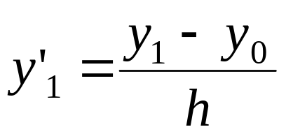
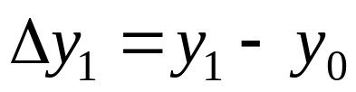

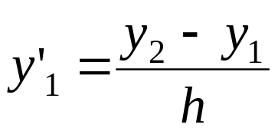
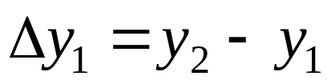

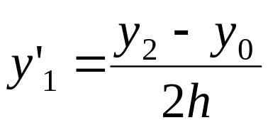
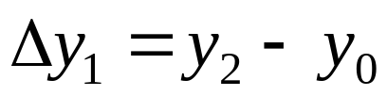

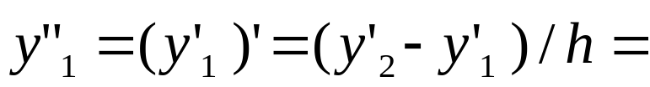
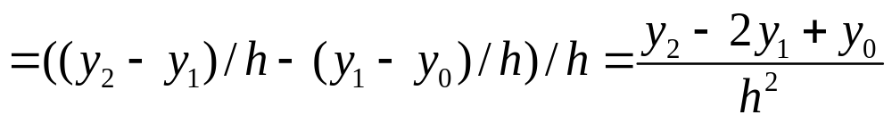
1. Формула левых разностей
(2)
2. Формула правых разностей
(3)
3. Формула центральных разностей
(4)
Используя соотношения (2), (3), (4) последовательно можно получить выражения для вычисления производных высших порядков. К примеру, используя (3), получим:
(5)

Slide 5


7.3. Погрешность численного
дифференцирования
Аппроксимируя исследуемую функцию, ее представляют в виде:
(6)
Если ϕ(x) – интерполяционная функция или частичная сумма ряда, тогда погрешность аппроксимации R(x) определяется остаточным членом ряда или P_{n–1}(x). Дифференцируя (6) необходимое число раз находим:
и т.д.
Тогда погрешность аппроксимации
при численном дифференцировании функции, заданной таблицей с шагом h зависит от h, и ее записывают в виде О(h^{k}). Показатель степени k – порядок погрешности аппроксимации производной. При условии |h| < 1.

Slide 6


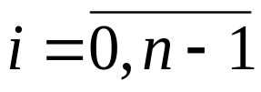
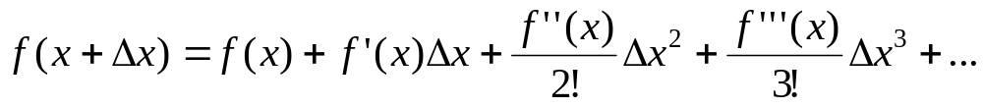

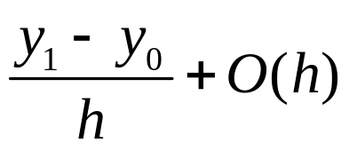
Оценку погрешности формул (2) – (5) можно проиллюстрировать с помощью ряда Тейлора.
Пусть дважды непрерывно дифференцируемая функция f(x) задана таблицей значений.
x | x₀ | x₁ | x₂ | … | x_{n}
y | y₀ | y₁ | y₂ | … | y_{n}
Где y_{i} = f(x_{i}), i =
Пусть далее узлы равностоящие, h = (x_{n} – x₀)/n, x_{i} = x₀ + ih,
Ряд Тейлора в общем виде:
(7)
Запишем (7) при x = x₁,
с точностью до h¹:
y₀ = y₁ – y'₁h + O(h²).
Тогда y'₁ =
Это выражение совпадает с (2) и является аппроксимацией первого порядка (k = 1).

Slide 7
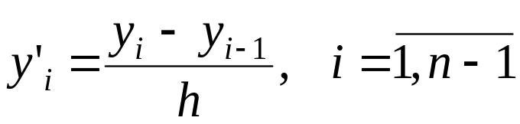
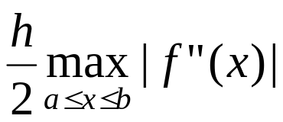
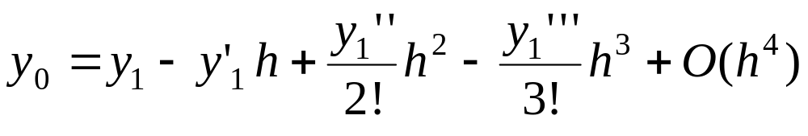
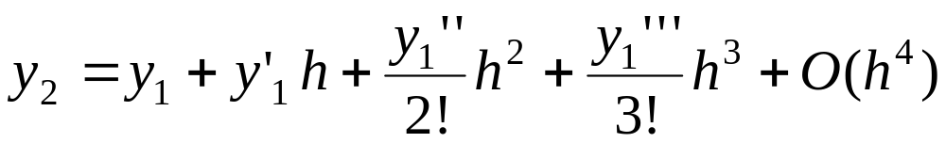
Для произвольного узла
А по всему отрезку [a,b], где h = (b−a)/n для f '(x)
погрешность не превысит величины
R =
Полагая для (7) Δx = h, можно получить этот результат и для соотношения (3). Для оценки погрешности для (4) и (5) воспользуемся рядом Тейлора, полагая Δx = –h и Δx = h соответственно получим:
(8)
в предположении, что f(x) трижды непрерывно дифференцируемая функция. Вычитая из второго равенства первое, получаем:
+О(h²),
здесь k = 2.

Slide 8
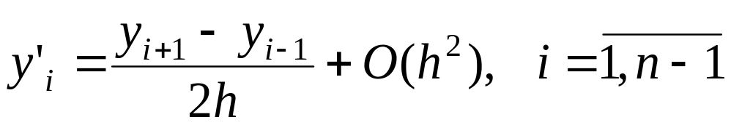
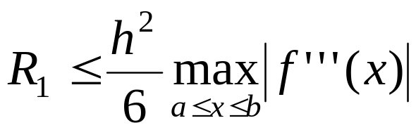
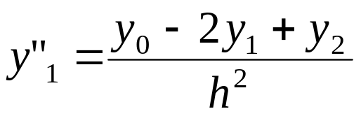
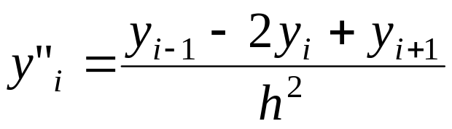
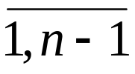
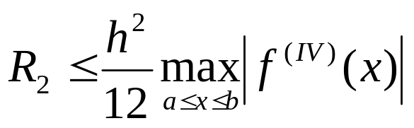
Для произвольного узла:
На основании (7) по всему отрезку погрешность аппроксимации не превзойдет величины:
Складывая равенства (8) найдем:
+О(h²)
k = 2
Для отрезка [x_{i–1}, x_{i+1}] получим:
i =
А погрешность на отрезке [a, b] для второй производной оценивается соотношением:

Slide 9
Следует отметить, что приближенное дифференцирование представляет собой операцию менее точную, чем интерполирование. Считают, что при численном дифференцировании функции y = f(x), заданной таблично, имеют место два типа погрешностей:
погрешности усечения, которые вызываются заменой
функции y = f(x) интерполяционным многочленом P_{n}(x);
погрешности округления, которые вызываются неточным
заданием исходных значений y_{i}.
При этом известно, что с уменьшением шага численного дифференцирования погрешность округления возрастает, а погрешность же усечения, как правило, убывает. Поэтому при вычислениях по формулам численного дифференци-
рования стоит задача и оптимального выбора шага h.

Slide 10
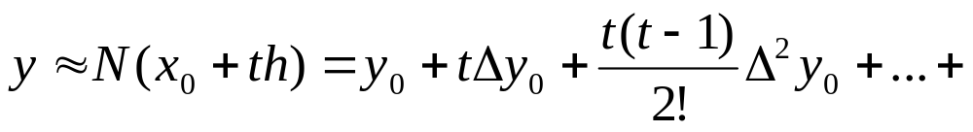
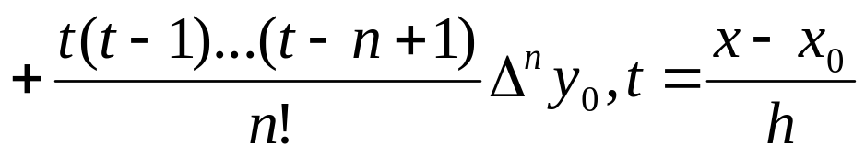
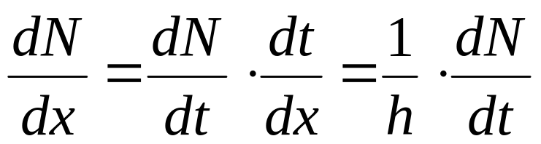
7.4. Аппроксимация производных
глобальной интерполяции
7.4.1. Аппроксимация посредством
многочлена Ньютона
Предположим, что функция f(x), заданная в виде таблицы с постоянным шагом h = x_{i} – x_{i–1} (i = 1,2,…, n) может быть аппроксимирована интерполяционным многочленом Ньютона:
(9)
Дифференцируя (9) по переменной x как функцию сложную:

Slide 11
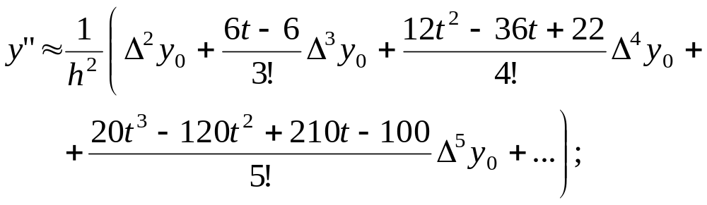
можно получить формулы для получения производных любого порядка:
(10)
Следует заметить, что точность ЧД для выбранного x будет существенно зависеть от значений функции во многих узлах, что не предусмотрено в соотношениях (2) – (4).

Slide 12
Пример: Для функции заданной таблично
x | y | Δy | Δ²y | Δ³y | Δ⁴y | Δ⁵y
0 | 1,2833
0,1 | 1,8107 | 0,5274 | 0,0325 | 0,0047 | 0,0002 | 0,0000
0,2 | 2,3606 | 0,5599 | 0,0372 | 0,0049 | 0,0002
0,3 | 2,9577 | 0,5971 | 0,0421 | 0,0051
0,4 | 3,5969 | 0,6392 | 0,0472
0,5 | 4,2833 | 0,6864
вычислить в точке x = 0,1 первую f '(x) и вторую f "(x) производные. Здесь h=0,1; t = (0,1 – 0)/0,1 = 1. Предварительно вычислим конечные разности для (10).
Используя формулы (10), находим:
y' ≈ 10⋅ (0,5274+((2⋅1–1)/2)⋅0,0325+0,0047⋅(3⋅1–6⋅1+2)/6+ +0,0002⋅(4⋅1– …. –18⋅1+22⋅1–6)/24) = 5,436;
y" ≈ 100⋅ (0,0325+0,0047⋅(6⋅1–6)/6+0,0002⋅(12–36+22)/24) = =3,25.

Slide 13
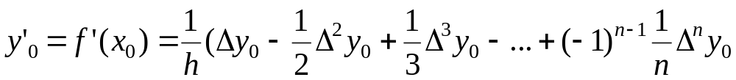
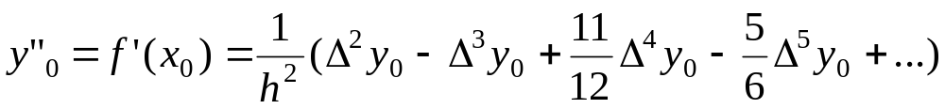
Замечание. В расчетной практике численного диффере-нцирования интерполяционные многочлены Ньютона, Гаусса, Стирлинга и Бесселя используются в несколько иной форме, так как формулы ЧД применяют для нахо-ждения производных в равностоящих узлах x_{i} = x₀ + ih (i = 0, ±1, ±2, …), то любую точку сетки можно принять за начальную и формулы ЧД записывают для точки x₀. А это равносильно подстановке в них t = (x – x₀)/h = 0. Тогда дифференцирование многочленов приводит к следующим формулам.
По Ньютону:
(а)

Slide 14
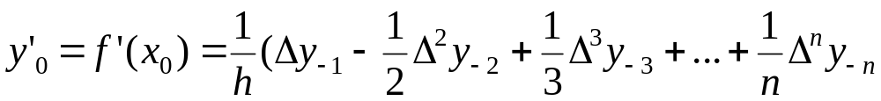
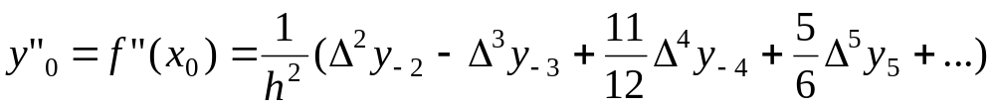
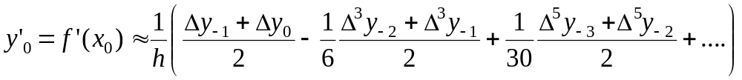
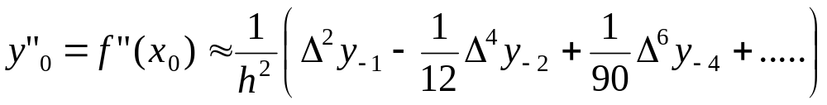
(b)
Формулы (а) применяются для начальных строк таблиц, а (b) – для последних строк таблицы. Тогда по Стирлингу:
(с)
Формулы (с) – для дифференцирования в середине таблицы.

Slide 15
Пример. Использование формул (а) и (с) для функции y = sh2x с h = 0,05. Найти y' и y" в точках х = 0,00 и х = 0,1. Возьмем расчетную таблицу для y = f(x) в виде:
x | y = f(x) | Δу | Δ²у | Δ³у | Δ⁴у | Δ⁵у
0,00 | 0,0000
 |  | 10017
0,05 | 0,10017 |  | 100
 |  | 10117 |  | 101
0,10 | 0,20134 |  | 201 |  | 3
 |  | 10318 |  | 104 |  | 0
0,15 | 0,30452 |  | 305 |  | 3
 |  | 10623 |  | 107
0,20 | 0,41075 |  | 412
 |  | 11035
0,25 | 0,52110

Slide 16
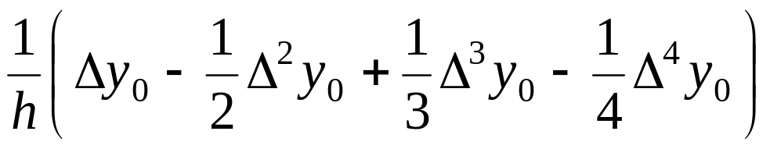
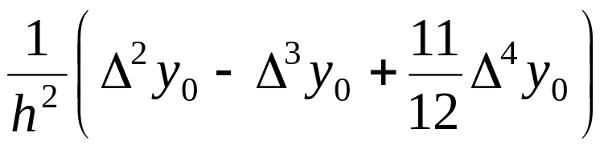
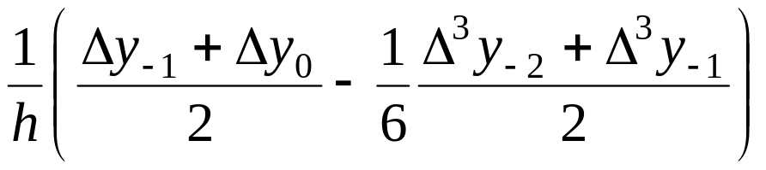
Решение. Воспользуемся формулами ЧД на основе интерполяционных многочленов. Составим таблицу конечных разностей. Она продолжилась до разностей 4-го порядка, т.к. дальше получится «0».
Для точки x = 0,0 используем формулы (а), считая х₀ = 0,0:
y ' | _{x = 0,0} ≈
=
= 20 ⋅ (0,10017 – 0,00050 + 0,0034 – 0,00001) = 2,0000;
y " | _{x = 0,0} ≈
=
= 400 ⋅ (0,00100 – 0,00101 + 0,00003) = 0,008.
Для точки x = 0,1 используем формулы (c), считая х₀ = 0,1:
y ' | _{x = 0,1} ≈
=
= 20 ⋅ (0,10217 – 0,00017) = 2,0400;

Slide 17
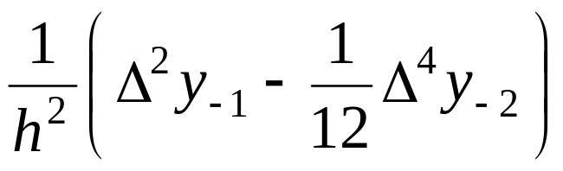
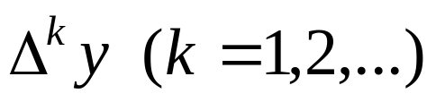
y " | _{x = 0,1} ≈
=
= 400 ⋅ (0,00201 – 0,00000) = 0,804
Для сравнения приведем точные значения первой и второй производных функции y = sh2x:
y' = 2ch2x; для x = 0,0; y' = 2; а для x = 0,1; y' = 2,0401;
y" = 4sh2x; для x = 0,0; y" = 0; а для x = 0,1; y" = 0,8052.
Интерполяционный многочлен (9) и его интерпретации (Стирлинга, Гаусса) для вычисления производной в середине и в конце отрезка определения f(x) дают выражение для производной через конечные разности
Однако на практике выгоднее иногда выражать значения производных непосредственно через значения y_{i}.
Ответ на этот вопрос дает интерполяционный многочлен Лагранжа для равномерной сетки интерполяционных узлов.

Slide 18
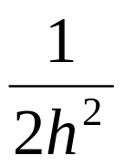
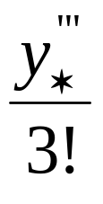
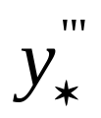
7.4.2. Вычисление производных
на основании многочлена Лагранжа
Запишем интерполяционный многочлен Лагранжа L(x) и его остаточный член RL(x) для случая трех узлов интерполяции (n = 2), но с учетом, что x_{i} – x_{i–1} = h = const (i = 1,2, ..., n):
[(x – x₁)(x – x₂)y₀ – 2(x – x₀)(x – x₂)y₁ +
+(x – x₀)(x – x₁)y₂];
L(x) =
R_{L}(x) =
(x – x0)(x – x₁)(x – x₂).
Найдем их производные:
L'(x) =
[(2x – x₁ – x₂)y₀ – 2(2x – x₀ – x₂)y₁ +
+(2x – x₀ – x₁)y₂];
R'_{L}(x) =
[(x – x₁)(x – x₂) + (x – x₀)(x – x₂) +
+(x – x₀)(x – x₁)].
Здесь
значение производной в некоторой внутренней точке x∗ ∈ [x₀, x_{n}].

Slide 19

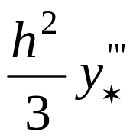
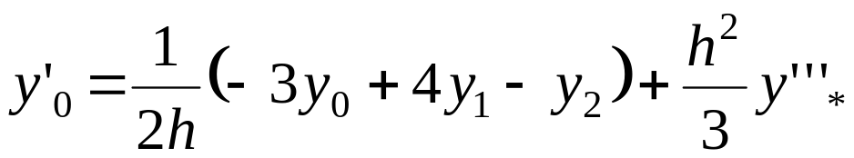
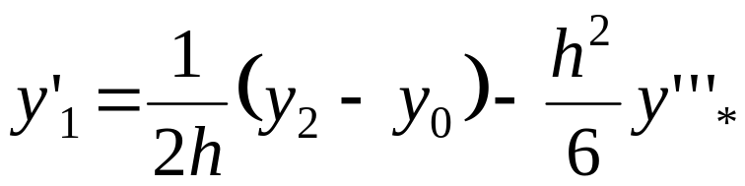
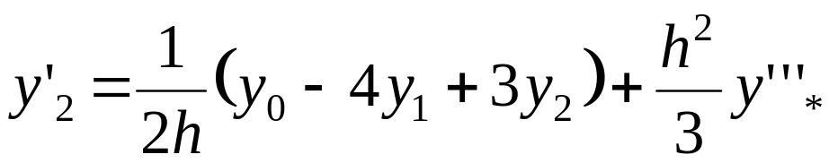
Запишем выражение для производной y'₀ при х = x₀:
y'₀ = L'(x₀) + R'_{L}(x₀) =
[(2x₀–x₁–x₂)y₀ – 2(2x₀– x₀– x₂)y₁ +
+ (2x₀ – x₀ – x₁)y₂] +
[(x₀ – x₁)(x₀ – x₂) + (x₀ – x₀)(x₀ – x₂) +
+ (x₀ – x₀)(x₀ – x₁)] =
(– 3y₀ + 4y₁ – y₂) +
Аналогично можно получить значения y'₁, y'₂ при х = x₁, х = x₂.
Итак, для случая трех узлов (n = 2) рабочие формулы имеют следующий вид:
(11)

Slide 20




В справочных пособиях приведены формулы Лагранжа для n = 3, 4, …. Так для случая четырех узлов (n = 3):
(12)
Анализируя (11) и (12) можно утверждать, что, используя значения функции в (n+1) узлах, получают аппроксимацию n-го порядка точности для производной. Эти формулы можно использовать не только для узлов x₀, x₁, x₂, …, но и для любых узлов x = x_{i}, x_{i+1}, x_{i+2}, … с соответствующей заменой индексов в (11) и (12). С помощью многочлена Лагранжа получены аппроксимации и для старших производных.

Slide 21




Таким образом, при n = 3:
и т.д.
Аналогичные формулы можно получить и для случая произвольной сетки расположения узлов. Однако в этом случае имеют место неизбежные громоздкие выражения для расчетов производных.
При возникшей необходимости таких расчетов целесообразнее применять искусственный прием, так называемый метод неопределенных коэффициентов.

Slide 22



7.5. Метод неопределенных коэффициентов
В основном используется для случая произвольного расположения интерполяционных узлов. В данном случае искомое выражение k-ой производной в некоторой точке x = x_{i} представляется в виде линейной комбинации заданных значений функции y_{j} = f(x_{j}), в узлах
(13)
Предполагается, что это соотношение выполняется точно, если y = f(x) является многочленом степени не выше n, т.е. если она может быть представлена в виде:
Отсюда следует, что соотношение (13) должно выполняться точно для многочленов
y=1, y =x – x_{j}, y =(x – x_{j})², y =(x – x_{j})^{n}.
Производные от них соответственно равны:
y' = 0;
y' = 1;
y' = 2(x – x_{j}),
y' = n(x – x_{j})^{n–1}
Подставляя эти выражения в левую и правую части (13), получают систему линейных алгебраических уравнений (n + 1)-го порядка для вычисления значений c₀, c₁, …,c_{n} .

Slide 23

Пример. Найти выражение для производной y'₁ в случае четырех узлов (n=3), h = const. Запишем (13) в виде:
Используем многочлены:
y = 1; y = x – x₀; y = (x – x₀)²; y = (x – x₀)³ ;
(14)
y' = 0; y' = 1; y' = 2(x – x₀); y = 3(x – x₀)².
(15)
Подставим (14) и (15) в искомое уравнение при x = x₁
0 = c₀⋅1 + c₁⋅1 + c₂⋅1 + c₃⋅1;
1 = c₀(x₀ – x₀) + c₁(x₁ – x₀) + c₂(x₂ – x₀) + c₃(x₃ – x₀);
2(x₁ – x₀) = c₀(x₀ – x₀)² + c₁(x₁ – x₀)² + c₂(x₂ – x₀)² +
+c₃(x₃ – x₀)²;
3(x₁ – x₀)² = c₀(x₀ – x₀)³ + c₁(x₁ – x₀)³ + c₂(x₂ – x₀)³ +
+ c₃(x₃ – x₀)³.

Slide 24






Получаем после преобразования:
Решение полученной системы алгебраических уравнений дает следующие значения:
c₀=
c₁=
c₂=
c₃=
Это тождественно соотношению (12) для y'₁, только без указания теоретической погрешности.

Slide 25

7.6. Улучшение аппроксимации
при численном дифференцировании
Из рассмотренных выше конечноразностных соотношений для определения производных видно, что порядок их точно-сти прямо пропорционален числу узлов интерполяции. Однако с увеличением числа интерполяционных точек увеличивается объем вычислений, усложняется оценка их точности. Для устранения этого разработан способ уточнения решения при конечном числе узлов при конечно-разностном подходе – метод Рунге-Ромберга.
Пусть F(x) производная, подлежащая аппроксимации, а f(x,h) – ее конечно-разностная аппроксимация на равномерной сетке с шагом h. Тогда остаточный член аппроксимации можно записать в следующем виде:
где первый член является главной частью погрешности.

Slide 26








Значение производной примет вид
(16)
Запишем (16) в той же точке, но с другим шагом h₁ = kh, тогда:
(17)
Приравнивая правые части (16) и (17) находим выражения для определения главного члена погрешности.
(18)
Подставляя (18) в (16) получим рабочую формулу:
(19)
Данная формула позволяет по результатам двух расчетов значений производной с шагом h и kh повысить порядок точности от hρ до hρ+1.

Slide 27



Пример. Вычислить производную от y = x³ для x = 1. Очевидно, что ее точное значение y(1) = 3. Составим таблицу значений этой функции в окрестности заданной точки (x = 1):
x | 0,8 | 0,9 | 1,0
y | 0,512 | 0,729 | 1,0
Воспользуемся аппроксимацией с помощью левых разностей с порядком ρ = 1. Примем h₁ = 0,1; h₂ = 0,2; т.е. k = 2
f(x, h) =
f(x, kh) =
Тогда
F(x) =
Есть подходы к решению данной задачи для общего случая, когда для уточнения решения используется h₁, h₂,…, h_{k} шагов. Для этого необходимо, чтобы исходная функция имела производные высших порядков.

Slide 28
Замечания:
Как видно из выше изложенного, что порядок точности по полученным формулам для численного дифференцирования по отношению к шагу сетки равен числу узлов интерполяции минус порядок производной. Поэтому минимальное число узлов интерполяции, необходимое для вычисления m-ой производной должен быть равным m+1.
Из практических соображений рекомендуется использовать для расчетов 4–6 интерполяционных узла. Тогда при хорошо составленной сетке хорошая точность достигается при вычислении первой или второй производных, удовлетворительная точность достигается для 3 и 4 производных. Для более высоких порядков производных данная сетка не применима.
С ростом порядка m обычно резко падает точность численного дифференцирования, и поэтому эти формулы для вычисления производных выше второго порядка используются редко.

